Slide 1
LİPİTLER II

Slide 2
BİLEŞİK LİPİTLER FOSFOLİPİTLER
Yapılarında fosfor bulunan lipitlerdir.
En çok bulunduğu dokular, yumurta sarısı, beyin, karaciğer, böbrek, pankreas, akciğer, süt ve yürektir.

Slide 3
FOSFOLİPİTLER
GLİSEROFOSFOLİPİTLER | SFİNGOFOSFOLİPİTLER
Fosfotidilkolin (Lesitin)* | 1. Sfingomyelin
2. Fosfotidilserin
3. Fosfotidiletanolamin (Sefalin)
4. Fosfotidilinositol (Lipositol)
* Besinlerde en çok bulunan Lesitin

Slide 4
FOSFOTİDİLKOLİN – LESİTİN

Slide 5
Lesitin
Lesitin, ismini yüksek miktarda lesitin içeren ve Yunancada yumurta sarısı anlamına gelen lekithos sözcükten almıştır.
Yumurta sarısı, organ etleri ve beyinde bulunur.Ticari olarak soya fasülyesinden elde edilir.

Slide 6
Emülsiyon
Emülsiyon birbiri içinde çözülmeyen iki sıvının (yağ –su) karışımıdır.
Emülsiyon oluşma sürecine emülsifikasyon denir.
Emülsiyonu sağlayan maddelere emülgatör / emülsifikatör veya emülsifiyer denir.

Slide 7
Emülsiyon
İki karışmaz sıvı, daha emülsiyonlaşmadan;
Faz I içinde dağılmış bir Faz II emülsiyonu;
Kararsız emülsiyon zamanla ayrılır;
Emülgatör, Faz I ve Faz II arasındaki arayüze yerleşerek emülsiyonu stabilize eder.

Slide 8
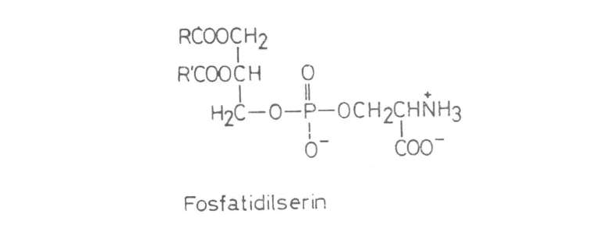
Fosfotidilserin
Fosfotidik Asit + Serin Fosfotidil Serin

Slide 9
Fosfotidiletanolamin (Sefalin)
Fosfotidik Asit + Etanolamin Fosfotidiletanolamin
(Sefalin)

Slide 10
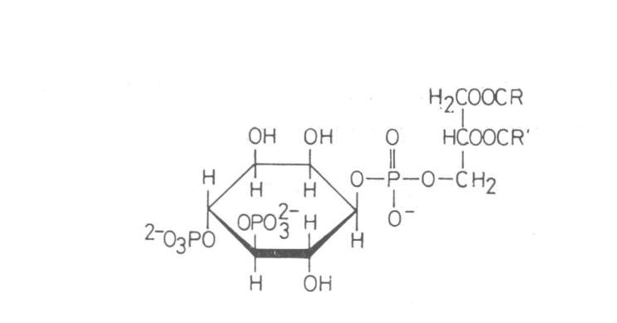
Fosfotidilinositol (Lipositol)
Fosfotidik Asit + İnositol Fosfotidilinositol
(Lipositol)

Slide 11
Fosfotidilserin ve Fosfotidiletanolamin (Sefalin);
Hücre zarının temel ögesidir.
Fosfotidilinositol (Lipositol);
Hücrede transport süreçlerinde etkilidir.

Slide 12
Sfingofosfolipitler
Sfingozin + Y.A. + Fosforik asit + Kolin
Sfingomyelin

Slide 13
Sfingofosfolipitler

Slide 14
Sfingomyelin
Sinir dokusu, beyin ve kırmızı kan hücrelerinde bulunur.

Slide 15
Fosfolipitlerin Fonksiyonları
Hücre zarlarının ana bileşenlerinden biridir.
Kandaki lipitlerin taşınmasında etkilidir.
Özellikle, lesitin yağ sindiriminde önemlidir (safranın yapısında bol miktarda lesitin var)
Besin hazırlamada önemlidir – Mayonez yapımı
En önemli özelliği, su ve yağda eriyen grupları bulundurur. Hücre zarında bulunarak, hem su, hem de yağda eriyen maddelerin geçişini sağlar.

Slide 16
GLİKOLİPİTLER (SEREBROSİTLER)
Gangliosidler
Sülfolipitler
Proteolipitler

Slide 18
Lipoproteinler (Lipit + Protein)
Lipoproteinler, fosfolipidler, kolesterol, kolesterol esterleri ve trigliseridlerin çeşitli kombinasyonları ile proteinlerin birleşmesiyle oluşan maddelerdir.

Slide 19
Lipoproteinler
Şilomikronlar
VLDL (Very Low Density Lipoprotein)
(Çok Düşük Dansiteli Lipoprotein)
LDL (Low Density Lipoprotein)
(Düşük Dansiteli Lipoprotein)
HDL (High Density Lipoprotein)
(Yüksek Dansiteli Lipoprotein)

Slide 20
Türev Lipitler (Steroidler) Dokularda birkaç tür steroid bulunur. 1. Kolesterol (Steroller-Sterinler) 2. Ergesterol 3. Safra asidi 4. Adrenokortikal hormonlar 5. Cinsiyet hormonları

Slide 21
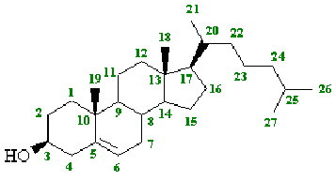
KOLESTEROL (KOLESTERİN)

Slide 23
Kolesterolün Görevleri
Hücre ve hücre içi zarlarının temel ögesidir.
Özellikle beyinde ve sinir sinir sistemi ile ilgili dokularda, hücrelerin myelin zarlarında yoğun olarak bulunur.
Steroid hormonlarının (progesteron, estrojen,testeron gibi cinsiyet hormonları** ve adrenal kortikal steroidler) ön maddesidir.

Slide 24
Kolesterolün Görevleri
Safra asitlerinin sentezinde etkilidir.
D vitamini öncüsüdür.

Slide 25
Besinlerdeki kolesterol içerikleri (mg/100 g)
Beyin | 2000 | İnek sütü (yağlı) | 14
Yumurta sarısı | 1300 | Tereyağı | 250
Yumurta akı | 0 | Yağlı peynir | 100
Tam yumurta | 420 | Yağsız peynir | Az
Balık yumurtası | 300 | Tavuk (et ve deri) | 75
Karaciğer | 300 | Beyaz et (derisiz) | 58
Böbrek | 375 | Koyun eti | 65
Yürek | 150 | Dana eti | 90
İstakoz | 125 | Sığır eti | 70
Diğer balıklar | 70 | Margarin | 0
Sebze-meyve | 0 | KB,tahıl, Y.tohum | 0

Slide 26
Bitkisel kaynaklı besinler kolesterol içermez!!!!!

Slide 27
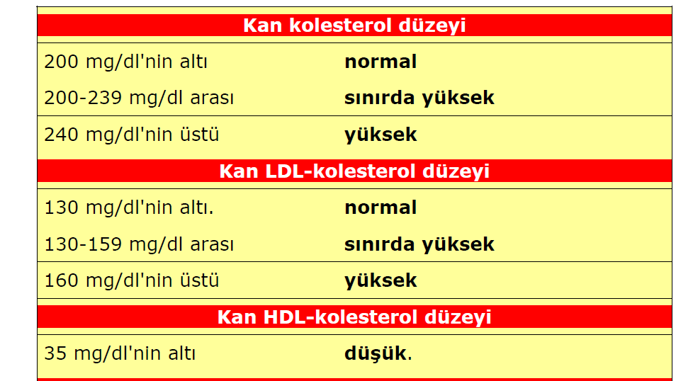

Slide 29
SAFRA KC’de yapılır, safra kanalı ile safra kesesine aktarılır,safra kesesinde yoğunlaşıp depo edilir. Günde yaklaşık 1 L safra salgılanır.

Slide 30
SAFRA ASİTLERİ
Primer safra asitleri: Kolik asit, kenodezoksikolik asit
Sekonder safra asitleri: Dezoksikolik asit, litokolik asit

Slide 31
YAĞLARIN SİNDİRİMİ, EMİLİMİ,METABOLİZMASI
Büyük yağ damlacıkları Safra Misel
Barsak peristalsizi

Slide 32
MİSEL
Küçük emülsifiye yağ parçaları

Slide 33
YAĞ SİNDİRİMİ
Ağızda lingual lipaz ile mekanik parçalama
Yemekle birlikte alınan yağ bir süre midede kalır.
Midede lingual lipaz ve gastrik lipazla KZYA ve OZYA’ne ayrılır (%10’dan az)

Slide 34
İnce Barsaklarda
(Duodenumda)
Emülsifiye Yağlar
Pankreatik Lipaz (Steapsin)
Trigliserit Digliserit + 1 YA
Digliserit Monogliserit + 1 YA
Monogliserit Gliserol + 1 YA

Slide 35
Kolesistokinin (CCK): Duodenumdan salgılanır. Pankreas enzimlerinin üretimini ve salınımını etkiler.
Sekretin, pankreas enzimlerinin salgılanmasını sağlar.

Slide 36
Emilim
İB epitelinde yağ karışımı emildikten sonra yağ asidi ve gliserol tekrar birleşerek TG sentezlenir.
TG, kolesterol, fosfolipid ve lipoproteinler şilomikronları oluşturur.

Slide 37
Emilimde zincir uzunluğu emilim yolunu belirler.
Kolesterolün emilebilmesi için serbest hale geçmesi gerekir. Şilomikronların yapısında lenf kanalları aracılığıyla dolaşıma geçer. Kolesterol portal vende emilmez.

Slide 38
Yağ sindirimine etki eden etmenler
KC, pankreas ve safra kesesinin sağlıklı olması
Yağlı ve proteinli yiyeceklerin birlikte alınması
Yağ türü
İnce barsaklardaki bozukluklar, malnutrisyon, malabsorpsiyonlar, steatoreye neden olur.

Slide 39
Metabolizma
Yağlar adipoz dokuda TG şeklinde depolanır.
Alınan yağın büyük bir kısmı enerji sağlamak için kullanılır.
Yağ okside olmadan gliserol ve yağ asitlerine hidroliz olur.

